Slide 1
隐藏端口信息LKM实现
报告人：周启航
导师：郭燕
2014年4月

Slide 2
了解netstat
寻觅突破口
代码实现
目录 CONTENTS

Slide 3
了解Netstat

Slide 4
Netstat
netstat是我们linux中常用于显示各种网络相关信息的命令，可显示诸如网络连接，路由表，接口状态 (Interface Statistics)，masquerade 连接，多播成员 (Multicast Memberships)
从整体上来看，netstat的显示结果分为两个部分
其一是Active Internet connections，为有源TCP连接
其二是Active UNIX domain sockets，为有源Unix域套接字，如同网络套接字
深入了解Netstat

Slide 5
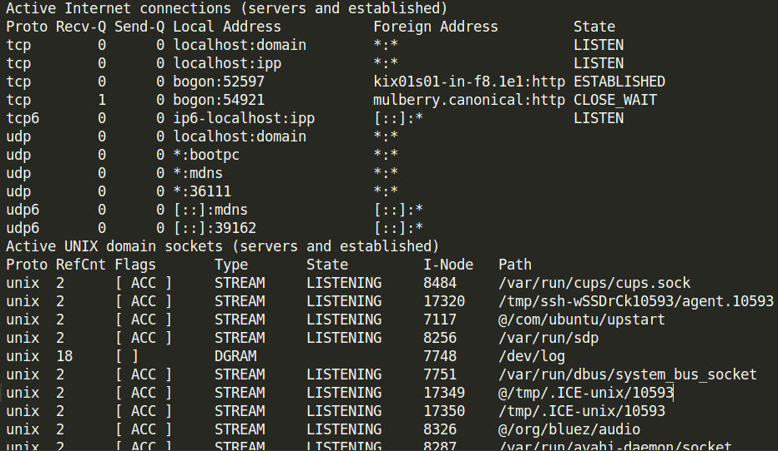
Netstat
深入了解Netstat

Slide 6
追踪 netstat
我们利用strace netstat -a命令来追踪netstat命令所调用的系统调用，以期在其中找到我们可以hook的函数。
利用 -o netstatDetail.txt选项，将其显示结果导入netstatDetail.txt中，方便我们的查看。
深入了解Netstat

Slide 7
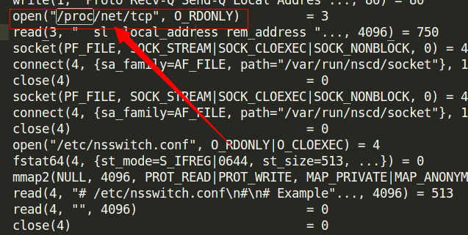
追踪 netstat
深入了解Netstat

Slide 8
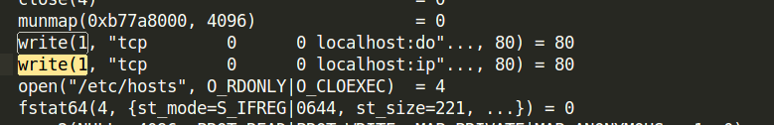


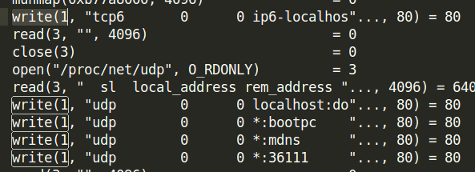
追踪 netstat
深入了解Netstat

Slide 9

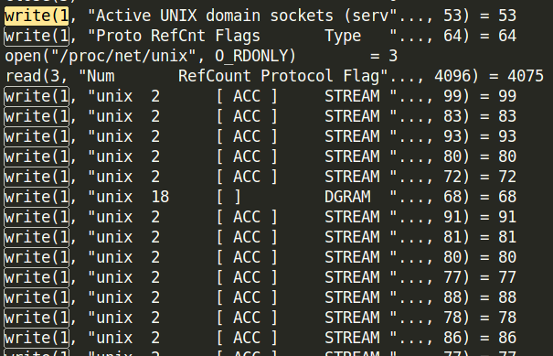
追踪 netstat
深入了解Netstat

Slide 10
寻觅突破口

Slide 11
打开tcp文件
get文件描述符
读取文件描述符
写入buf
翻译
buf中的数据
向标准输出
打印信息
寻觅突破口

Slide 12

So
我们的突破点在哪里？
寻觅突破口

Slide 13
打开tcp文件
get文件描述符
读取文件描述符
写入buf
翻译
buf中的数据
向标准输出
打印信息
突破口就在buf
只要将buf中的数据进行修改就可以实现屏蔽netstat结果中我们不希望看到的信息
寻觅突破口

Slide 14
打开tcp文件
get文件描述符
读取文件描述符
写入buf
翻译
buf中的数据
向标准输出
打印信息
要修改buf，我第一个反应时hook系统调用中的read函数
每次调用read的时候我先调用原有的read，然后再对读取的buf进行字符串检索匹配，若发现有特征串就将特征串所在行删除
后来发现每次read都进行检索太耗费时间，系统中有成千上万的read在执行，万物皆文件的linux耗不起。
因此我决定在read中对读取的文件描述符进行比对，若为/proc/net/tcp就进行检索
但是，通过fd去获取文件的绝对路径难度颇大，于是决定再hook系统调用的open函数，若打开的时候起传入的路径名与预设的路径相符，则将flag置1（默认为0）
当read时，若发现flag标志为1，则执行检索
寻觅突破口

Slide 15
代码实现

Slide 16
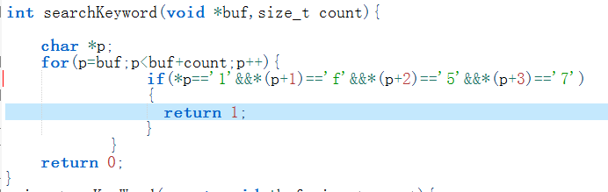
searchKeyword
用于查找以buf为首地址，长度为count的数据区中是否含有1f57这个字段
有则返回1，无则返回0
代码实现

Slide 17
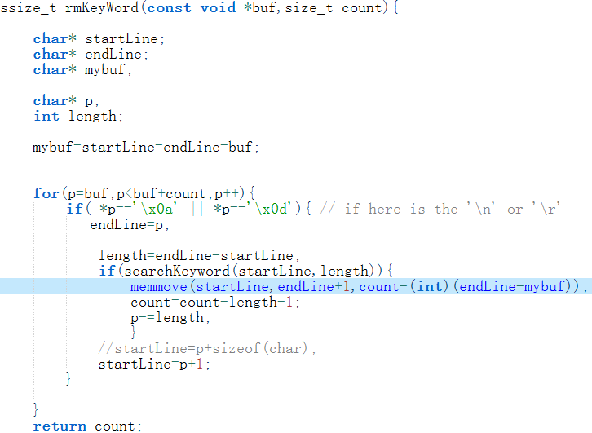
rmKeyWord
在以buf为首地址，长度为count的内存空间寻找含有特征串的行。
行以换行符\n或者\r结尾，所以检测\x0a(\n)或者\x0d(\r)作为每行的结尾。
startLine为行的开始指针，endLine为行的结束指针。由于含有换行符，行的长度要加1。
每次检索到特征串后，利用memmove对当前行删除，count要相应的减去length+1
代码实现

Slide 18
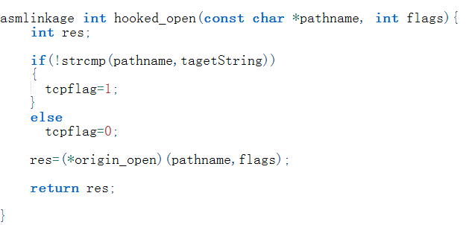
hooked_open
用strcmp函数对传入的路径与我们的目标串进行比对，若相同则该函数打开的是敏感文件tcp，将flag置1
代码实现

Slide 19
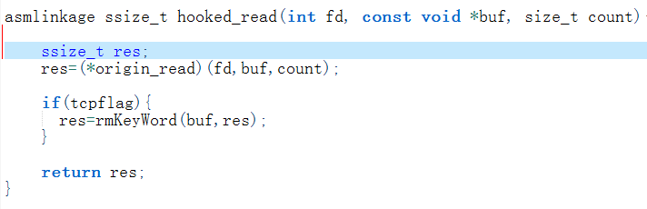
hooked_read
先进行原有的read操作，然后检查flag，若为1，说明打开的文件是敏感文件，则对文件tcp进行特征串所在行排除
代码实现

Slide 20
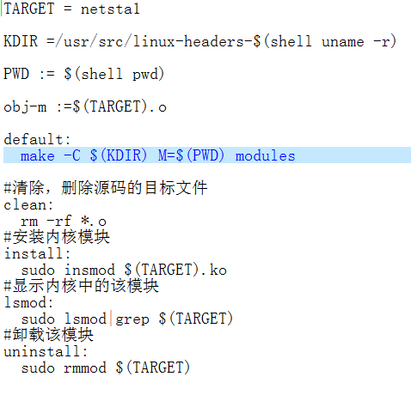
Makefile
Makefile文件相当于在自动化编译脚本，帮助我们管理我们的工程。我的Makefile中，默认是编译，clean选项是删除目标文件，install是将模块载入，lsmod是显示内核中我的模块，uninstall则是卸载
代码实现

Slide 21
谢谢！
报告人：周启航
导师：郭燕
2014年4月

